Slide 1
华大半导体电机专用MCU及方案
华大半导体有限公司 MCU事业部
2019/5/14

Slide 2
公司介绍
电机专用SIP芯片介绍
华大电机MCU介绍
华大电机方案介绍

Slide 3
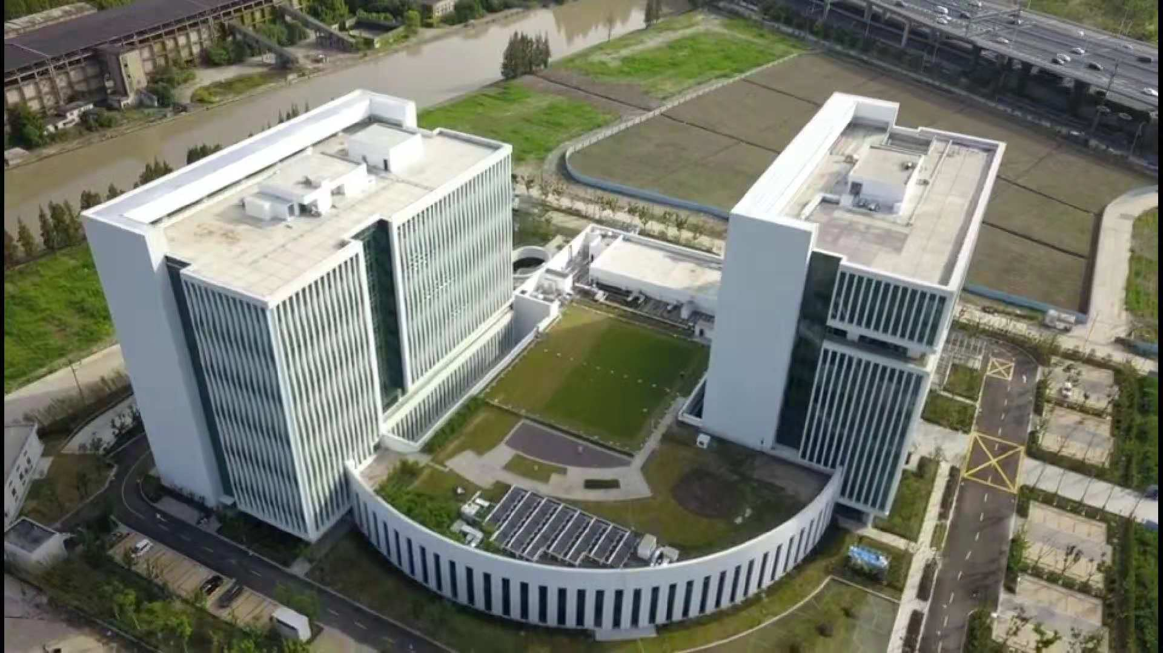
公司简介 Brief
华大半导体有限公司(简称“华大半导体”)是中国电子信息
产业集团有限公司(简称“CEC”)旗下的半导体业务平台。
HuaDa Semiconductor Co., Ltd, is a wholly-
owned subsidiary of CEC.
注册时间：2014年5月8日
Estabilished: 8th.May. 2014
注册资金：39.75亿元
Registered capital: 3 billion 975 million RMB
资产规模：105亿元
Asset size: 10.5 billion yuan
旗下拥有A股和港股三家上市公司
华大半导体大楼
HuaDa HQ building

Slide 4
企业架构 Subsidiaries and their businesses
中国电子信息产业集团有限公司（CEC）
华大半导体有限公司
Huada Semiconductor（HDSC）
IC 设计
IC制造
IC测试
IC应用
安
路
科
技
Anlogic
南
京
微
盟
Nanjing Microne
上
海
贝
岭
Belling
晶
门
科
技
Solomon
华大科技
Huada Tech
MCU
事
业
部
MCU Division
积
塔
半
导
体
GTA
确
安
科
技
华
大
智
宝
Huada Zhibao
RFID
事
业
部
RFID Division
(HK00085)
华大
电子
Chip Advanced
(SH600171)
(HK02878)
FPGA
电源管理
模拟电路
LCD/OLED显示驱动
Touch触控
密码芯片
MCU
无源RFID
IGBT
MOSFET

Slide 5
团队构成
MCU事业部成立自2016年，现有员工近150人，其中85%以上为研发人员。芯片设计与应用开发核心团队平均MCU行业经验大于10年。
苏州
RD
成都
RD
上海
HQ
深圳
Sales
5
Notes:
华大MCU研发人员的平均MCU从业时间达到10年以上，团队成员主要来自于国际主流MCU大厂的在华研发机构……

Slide 6




















华大MCU产品系列
面向物联网、工业、汽车和家电
系列
系列
超低功耗MCU
电机控制MCU
HMI人机界面
PLC逻辑控制
机器视觉
机器人
超精密运动控制
机床数控
HC32A7
HC32A9
HC32A15
HC32A35
HC32A53
系列
系列
快速消费品
小家电
创新硬件
白色家电
工业电机控制
HC32F0xx
HC32F1xx
HC32F2xx
HC32F3xx
HC32F4xx
通用控制MCU
汽车电子MCU
无线连接
个人医疗
仪器仪表
可穿戴设备
智能家居
HC32L11x
HC32L12x
HC32L15x
HC32L4xx
HC32L4xx
6
Notes:
华大MCU主要面向物联网、白色家电、工业控制和汽车电子，旗下拥有静、动、智，三大产品线。

Slide 7
技术能力与发展规划
性能
Cortex-R52 @400MHz
Quad-Core Lock-Step
Cortex-R5 @400MHz
Dual-Core Lock-Step
Cortex-R4 @400MHz
LCD-TFT
2D/3D Graph
Touch Sense
大容量存储器件
集成度
DDR
SerDes
FPGA器件
Now
EtherNet
EtherCAT
功率器件
ΣΔ ADC
Crypto
CAN FD
RF器件
Cortex-M4 @200MHz
USB OTG
DAC
CAN
HV器件
Cortex-M0+ @48MHz
SAR ADC
OP-AMP
RTC
PLL
ESD 10KV
-40℃~150℃
AEC-Q100 0 Grade
ASIL C/D认证
EFR=0PPM
可靠性
ESD 10KV
-40℃~125℃
AEC-Q100 1 Grade
ASIL A/B认证
EFR<10PPM
ESD 8KV
-40℃~105℃
AEC-Q100 2 Grade
EFR<100ppm
ESD 8KV
-40℃~85℃
AEC-Q100 3 Grade
EFR<100ppm
7
Notes:
芯片性能从入门级32位MCU向高实时性多核容错发展。芯片集成度方面会将常见的混合信号模拟电路、高压与射频器件、工业实时通信总线、高速通信总线、FPGA器件、存储器件、人机界面功能电路等进行集成。可靠性方面，近期我们会实现工业级MCU产品的量产、中远期会实现汽车级MCU产品的量产，产品将覆盖AECQ100的全部温度等级并通过ASIL汽车功能安全认证。

Slide 8
公司介绍
电机专用SIP芯片介绍
华大电机MCU介绍
华大电机方案介绍

Slide 9
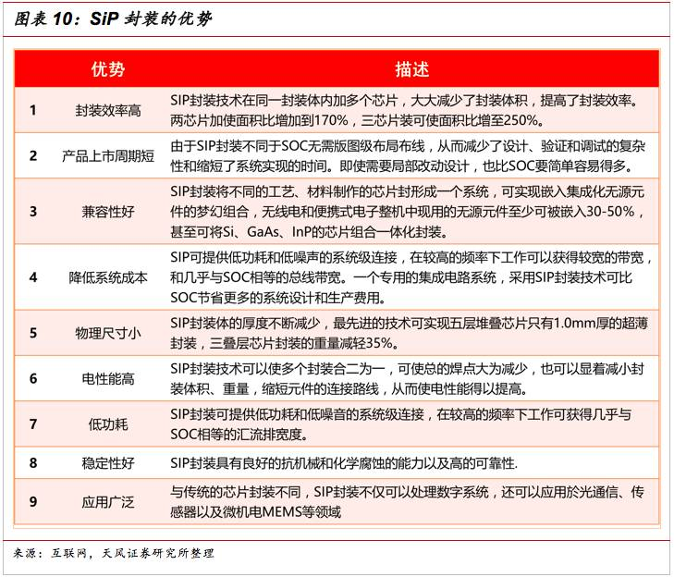
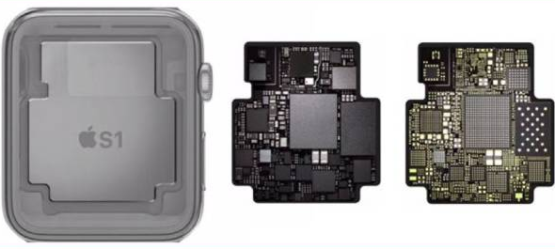
SIP概述
SIP封装（System In a Package系统级封装）是将多种功能芯片，包括处理器、电源IC、驱动IC等功能芯片集成在一个封装内，从而实现一个基本完整的功能。
苹果手表SIP模组

Slide 10
灵活的合作方式
传统销售通路
基于SIP芯片的合作模式
电源IC供应商
终端客户
华大半导体
代理商
终端客户
电源IC供应商
代理商
MCU供应商
代理商、
IDH
预驱IC供应商
代理商
预驱IC供应商
封装厂
10

Slide 11
华大电机专用MCU Roadmap
耐压
高压
600V
HCM3063
1.0A/1.2A
200V
HCM3023
1.2A/1.8A
中压
90V
HCM3095
1.0A/1.2A
HCM3093
1.2A/2A
48V
300mA/300mA
内置DC/DC
低压
HDSC
40V
HCM3043
2A/2A
合作伙伴
300mA
600mA
1.2A
2A
驱动电流

Slide 12
华大电机专用MCU
项目 |  | HCM3063 | HCM3095 | HCM3093
MCU | 内核 | ARM CortexM0+ | ARM CortexM0+ | ARM CortexM0+
 | 主频 | 48MHz | 48MHz | 48MHz
 | Flash | 64KB | 64KB | 64KB
 | RAM | 8KB | 8KB | 8KB
 | PGA | - | - | -
 | OPA | 3ch | 3ch | 3ch
 | COMP | 2ch | 2ch | 2ch
 | DAC | 6bit*1unit | 6bit*1unit | 6bit*1unit
电源 | 类型 | LDO | LDO | LDO
 | 输入电压 | 12V | 12V | 12V
预驱 | 耐压 | 600V | 90V | 90V
 | 驱动电流 | 1.0A/1.2A | 1.0A/1.2A | 1.2A/2.0A

Slide 13
公司介绍
电机专用SIP芯片介绍
华大电机MCU介绍
华大电机方案介绍

Slide 14

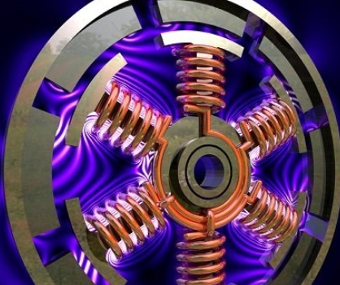
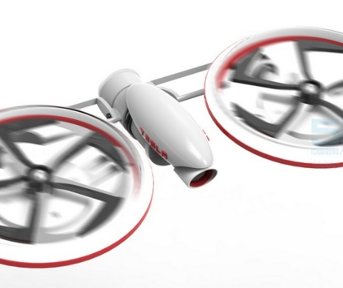
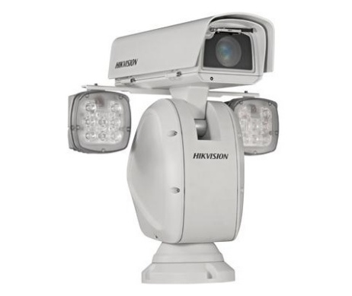
电机控制MCU—— 系列
电机控制专用MCU芯片
国内少数提供全套变频算法的MCU团队
FOC矢量控制
高集成度
高可靠性
14
Notes:
华大MCU是国内极个别有能力提供全套变频算法的MCU团队。华大的电机控制MCU是面向电机控制应用设计的专用MCU，在周边外设配置、可靠性、以及自主开发的配套变频算法解决方案等方面均体现出电机控制专用的特点。产品技术突出表现在FOC矢量控制、超高转速弱磁控制、重负载多路闭环伺服控制等方面。

Slide 15
电机控制算法解决方案
产品应用
冰箱、空调
转矩补偿
谐波抑制
零速启动
洗衣机
电子称重
OOB(不平衡)
电子刹车
不停机正反转
风机类
零速启动
逆风启动
电子刹车
电动车
重载启动
上坡启步
巡航控制
电子刹车
电动工具
重载启动
过、欠压保护
堵转保护
高效、低噪
BLDC
PMSM
ACIM
Stepper
观测器
FOC控制
V/f控制
${120}^{o}$控制
观测器
转差控制
V/f控制
开环控制
闭环控制
DTC控制
MTPA控制
BEMF检测
FOC控制
DTC控制
电流细分
观测器
MTPV控制
控制目标
传感器处理
系统保护
智能控制
Gyro
转矩控制
速度控制
单电阻采样
HALL解析
堵转保护
缺相
参数识别
自适应控制
位置控制
刹车控制
旋变解析
编码器解析
过流/过压保护
过热保护
谐波抑制
智能控制
基本函数库
滤波器
坐标变换
三角函数
数学函数
PID控制器
过调制技术
死区补偿
SVPWM
直流斩波
15
Notes:
华大MCU提供从底层基本函数库、特定电机功能控制函数、特定电机类型控制方案，一直到特定产品应用控制方案的原厂程序支持。

Slide 16
IEC60730/61508
简介
内容
基于华大半导体MCU HC32F14x/HC32M14x系列芯片为主控，设计和实现IEC 60730 Class B/61508 SIL 2安全软件库。用户可参考集成样例，完成软件认证。
CPU寄存器自检测试
程序计数器PC自检测试
中断自检测试
闪存（恒量存储器）自检测试
堆栈自检测试
SRAM（变量存储器）自检测试
时钟自检测试
数字I/O自检测试
模数转换器（ADC）自检测试
IEC60730
IEC
60730
CPU寄存器自检测试
CPU指令自检测试
总线自检测试
闪存（恒量存储器）自检测试
SRAM（变量存储器）自检测试
堆栈溢出自检测试
时钟自检测试
看门狗自检测试
中断自检测试
DMA自检测试
IEC61508

Slide 17
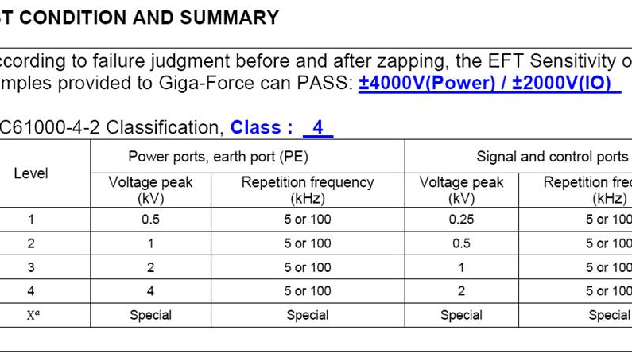
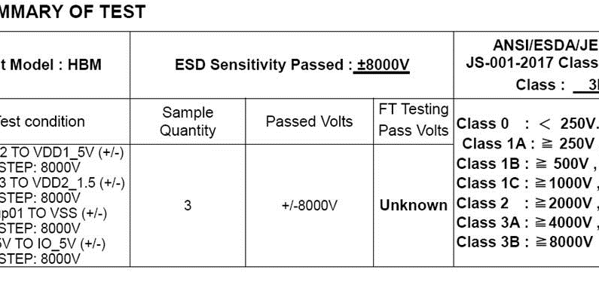
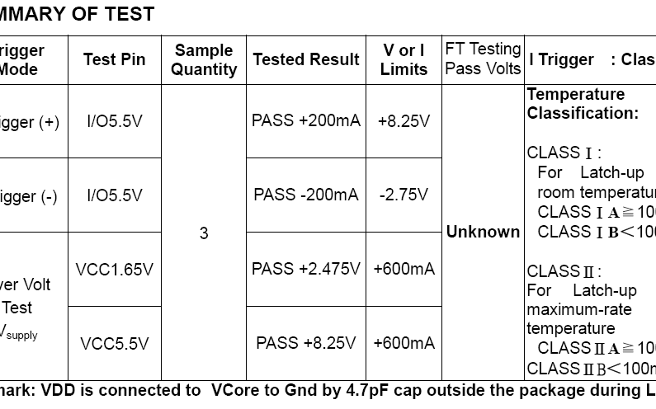
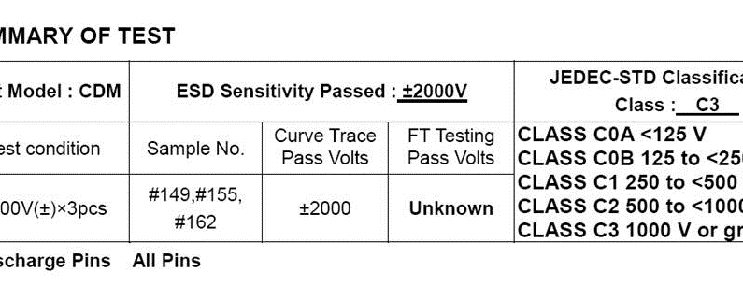
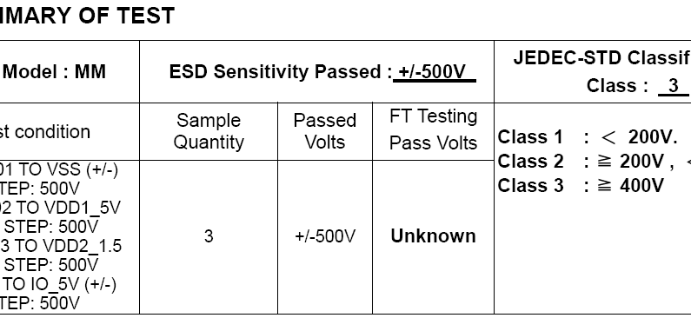
高可靠性芯片设计
HBM ESD pass +/- 8KV
MM ESD pass +/- 500V
CDM ESD pass +/-2KV
Latch up pass +/- 200mA
EFT：+/-4KV(power) / +/-2KV(IO)
Notes:
华大MCU按最高可靠性要求进行设计，所列测试指标都达到了业内顶级水平，在这些标准化测试项目之外，华大MCU还有非常多的独有的高可靠性设计，比如任意速率三角波上下电测试，时钟失效情况下的防呆设计等等等等。

Slide 18
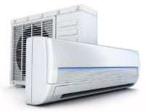
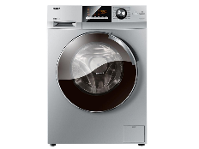
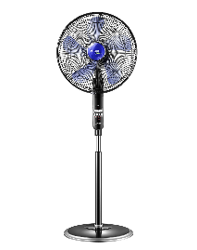
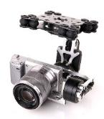
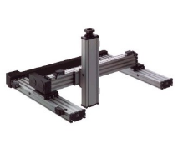
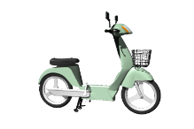
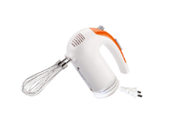
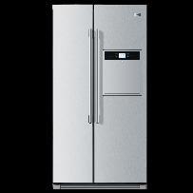
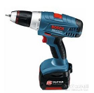
电机控制产品线
32位
M4
210DMIPS
HC32M46x
Cortex-M4
2ADC@2MSPS
1PGA/3VC
3*Motor-PWM
3*QEP
150DMIPS
HC32M424
Cortex-M4
3ADC@1MSPS
3PGA/3VC
2*Motor-PWM
2*QEP
32位M0+
100DMIPS
HC32M423
Cortex-M4
1ADC@1MSPS
1OPA/3VC
1*Motor-PWM
1*QEP
38DMIPS
HC32M12x
HC32M14x
Cortex-M0+
1ADC@1MSPS
3OPA/2VC
1*Motor-PWM
Cortex-M0+
1ADC@1MSPS
2OPA/1VC
1*Motor-PWM
25DMIPS
HC32M10x
Cortex-M0+
1ADC@1MSPS
2VC
1*Motor-PWM
方波、FOC、多电机、伺服
32KB
64KB
128KB
256KB
512KB
18
Notes:
华大MCU的电机控制产品线可覆盖从25DMIPS到210DMIPS的巨大性能范围，从简单方波控制到多电机正弦波控制都有产品对应支持，具体支持应用包括小家电、风扇、冰箱、洗衣机、空调，以及多电机变频控制。

Slide 19
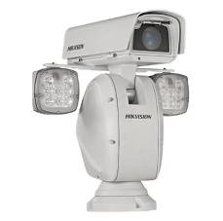
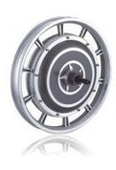
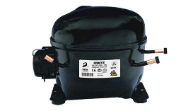
HC32M140系列
32bit 电机控制MCU，满足无感FOC正弦波控制需求，适用风机、泵机、压缩机、电动车及伺服与步进电机控制应用
Part number | PKG | 工作 电压 | 主频 | Flash | RAM | DMAC | I/O | 大电流 I/O | EXINT | ADC 12bit | VC | OPA | Timer 4 (电机 控制) | CT (PWM /PWC /PPG /RT) | LCD | SPI/ I2C/ UART | IrDA | Unique ID | WDT | IAP/ ISP
HC32M140KATA - LQ64 | LQFP64 7*7 | 2.7-5.5V | 48MHz | 128KByte | 8K | 2 | 55 | 8 | 16 | 16ch | 1 | 2 | 1 | 4 | - | 4 | 1 | 80bit | 2 | √
HC32M140J8TA - TQFP48 | TQPF48 7*7 | 2.7-5.5V | 48MHz | 64KByte | 8K | 2 | 41 | 8 | 16 | 16ch | 1 | 2 | 1 | 4 | - | 4 | 1 | 80bit | 2 | √
HC32M140J8UA - QFN48 | QFN48 7*7 | 2.7-5.5V | 48MHz | 64KByte | 8K | 2 | 41 | 8 | 16 | 16ch | 1 | 2 | 1 | 4 | - | 4 | 1 | 80bit | 2 | √
HC32M140F8TA - LQ32 | LQFP32 7*7 | 2.7-5.5V | 48MHz | 64KByte | 8K | 2 | 26 | 8 | 16 | 12ch | 1 | 2 | 1 | 4 | - | 4 | 1 | 80bit | 2 | √
19

Slide 20
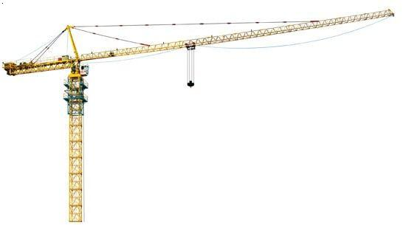
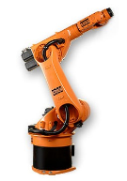

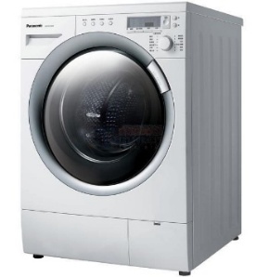
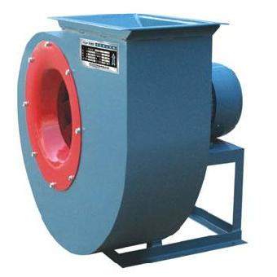
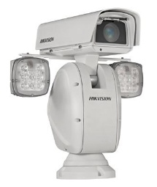
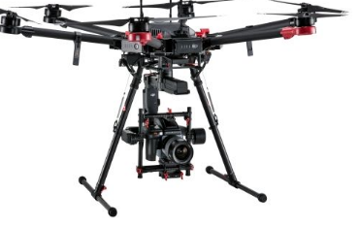

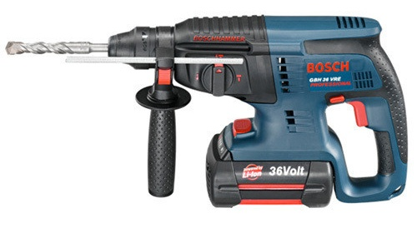

电机控制MCU应用领域
工业电机
家用电器
电动工具
交通运输
20
Notes:
华大电机控制MCU的主要应用领域包括，工业电机、白色家电、电动工具、交通运输等。

Slide 21
公司介绍
电机专用SIP芯片介绍
华大电机MCU介绍
华大电机方案介绍

Slide 22
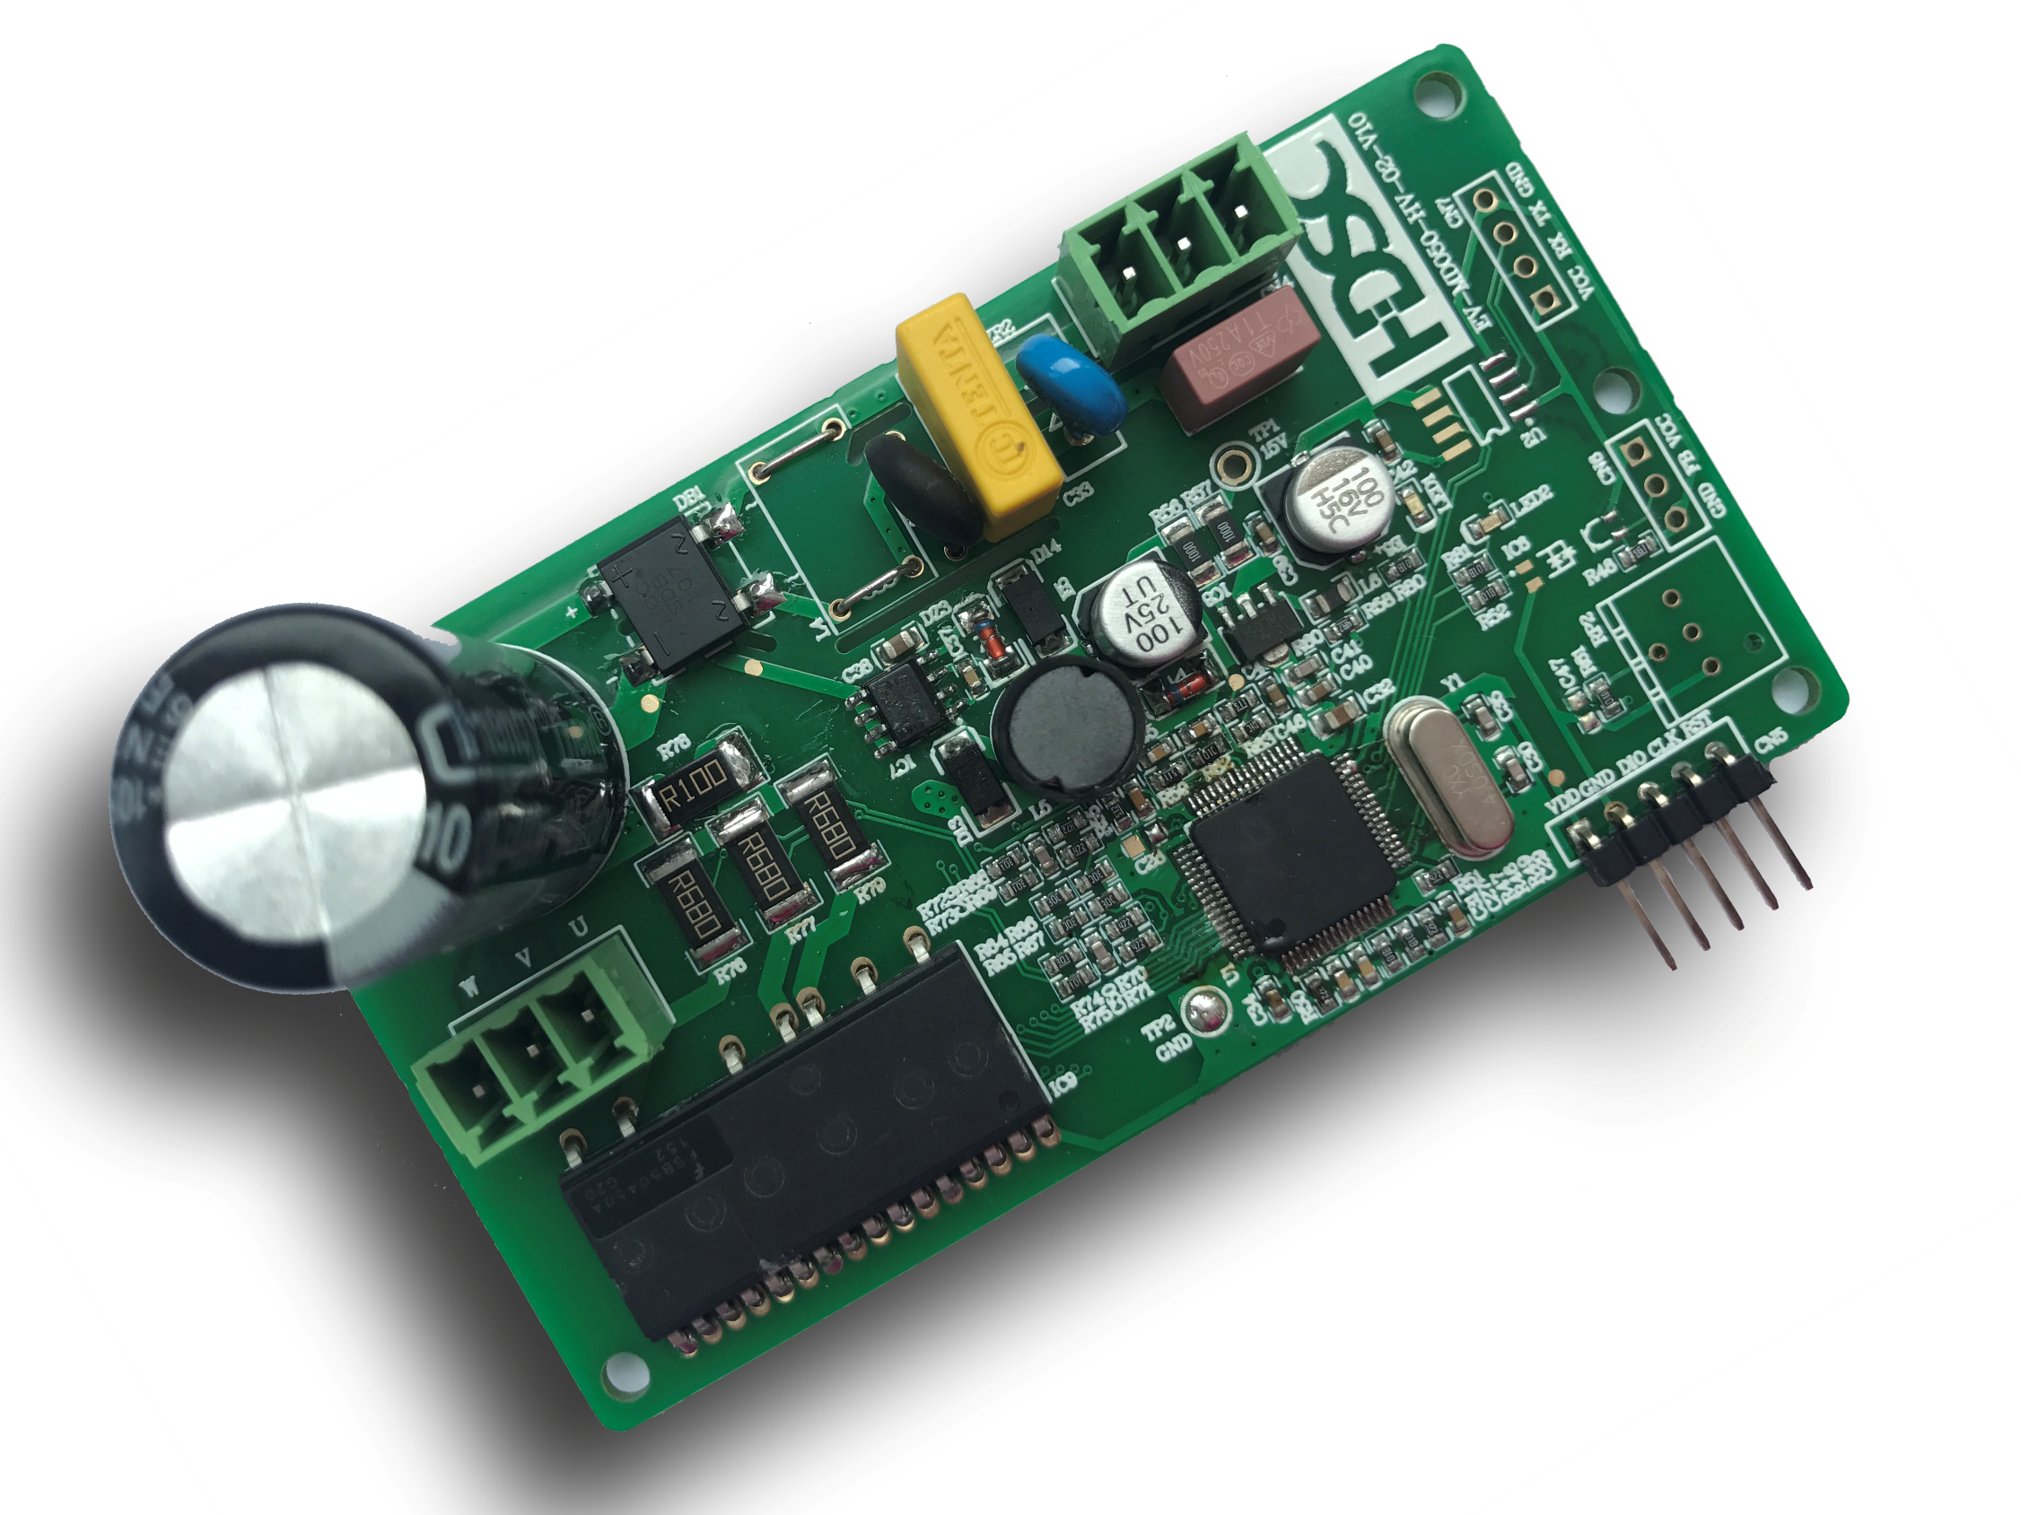
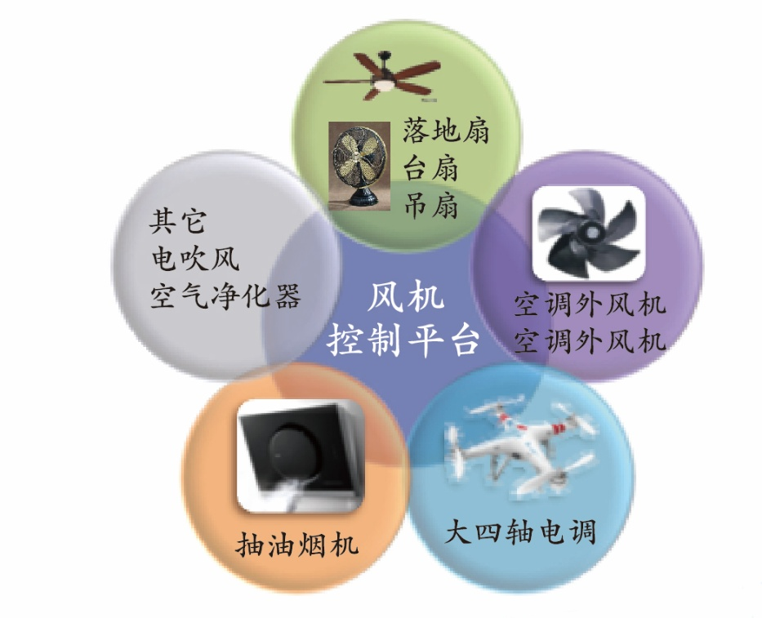
M140风机类解决方案
简介：
  使用先进的无位置传感器FOC(Sensorless FOC)控制策略，实现连续平稳的风机调速系统，适用于家用风扇、空调内外风机、抽油烟机、空气净化器、无人机等应用场景。
特点：
  主控芯片：HC32M140(LQFP48)
  额定电压：220VAC
  额定功率：80W
  转速范围：100~2000rpm (由目标电机决定)
  控制方式：无传感器FOC控制(速度模式、功率模式、转矩模式)
  控制特点：180°FOC控制，功耗低，转矩平稳，噪音小。方案可在静止、顺风、逆风条件下快速启动，同时提供了电子刹车、初始位置检测、系统保护等算法
方案交付：
  EVB
  原理图、PCB、Gerber
  控制软件
  应用笔记、用户手册
22

Slide 23
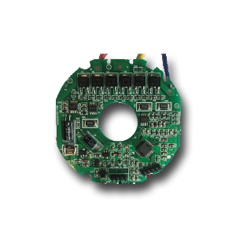
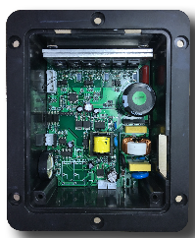
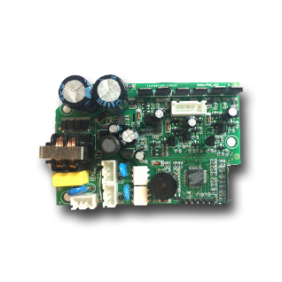
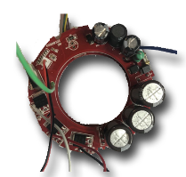
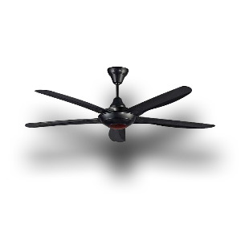
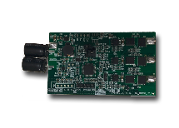
风机 - 方案一瞥
高速风筒，吊扇，排风扇，抽油烟机，无叶风扇，电调……
特点:
  主控芯片：HC32M140J8TA
  主要功能：
    最高转速： （ 30~500rpm ） -- （ 110000rpm ）
    额定功率：35W- 300W
    加速时间：<500ms (至额定转速)
    控制方式：无传感器FOC控制
    电子刹车：支持断电刹车，刹车时间<150ms
    多档控制、掉电检测、用户可自定义档位数量和速度/功率。支持静止、顺风、逆风启动控制，启停功能可靠(失效率<1‰) 。
23

Slide 24
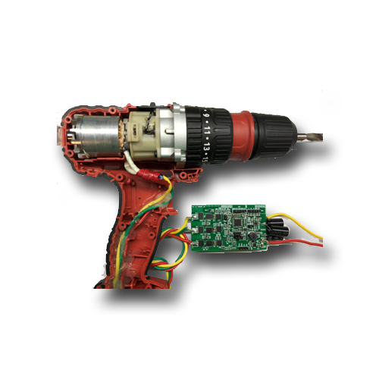
电动工具
简介
内容
该方案基于HC32M140系列芯片，使用无传感器磁场定向(Sensorless FOC)控制策略，实现BLDC电机连续平稳输出大扭矩和高速运行，适用于电钻、角磨机、冲击钻、电动扳手、电锤等低压大功率电动工具应用场景。
无传感FOC系统：
  反电动势位置观测器算法
  初始位置检测算法
  双闭环解耦控制
  专用函数库：SVPWM、三角函数、坐标变换、数字滤波器
  高速运行补偿算法
系统保护功能：
  过、欠压保护
  过流保护
  堵转保护
性能指标：
  16KHz载频，运行电频率达到1.5KHz
  快速启动、无反转
  转矩平稳、噪音低、能效高
电动
工具

Slide 25
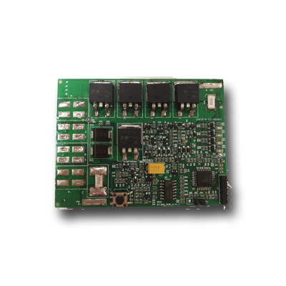
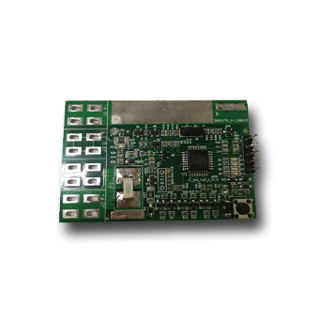
电动工具电池保护板
简介
内容
该方案基于HC32M140系列芯片，用于电动工具锂电池包,为系统提供二次保护,提升电动工具安全性。
MCU对电池电压、电流、温度进行采集并处理，通过MOSFET控制充放电回路,实现电池包的过充、过放、过流、过温等保护功能。
电池
保护板

Slide 26
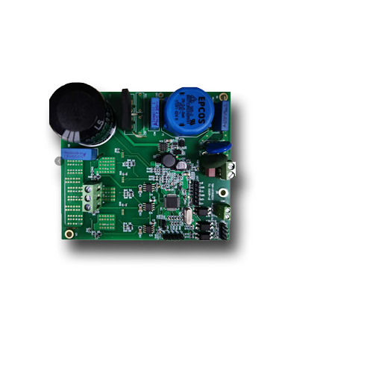
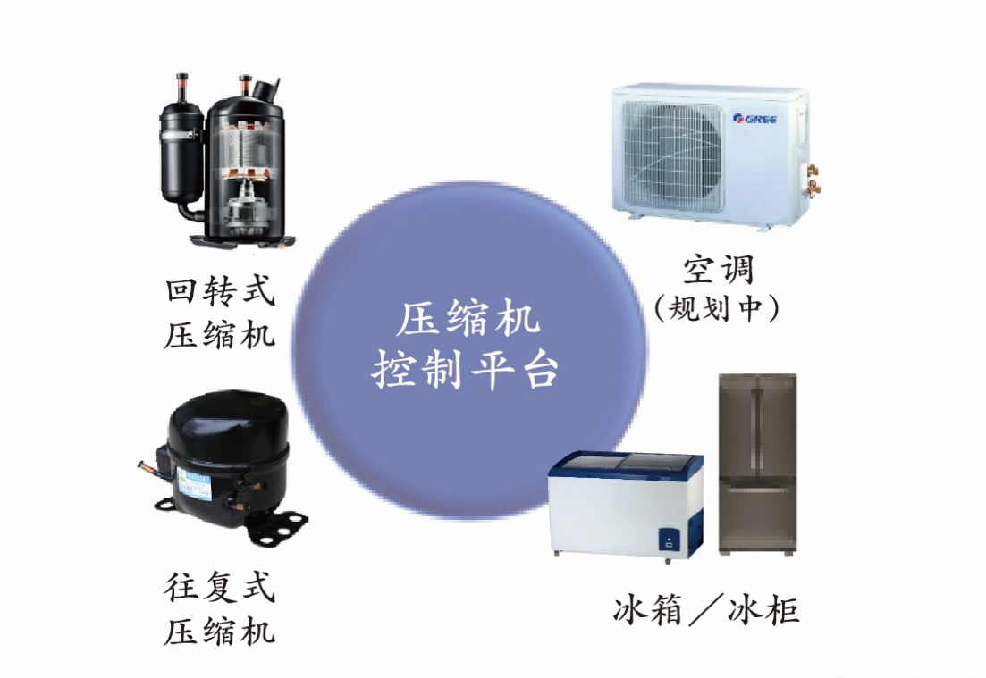
压缩机变频驱动方案
简介：使用先进的无位置传感器FOC(Sensorless FOC)控制策略，实现压缩机的调速功能，适用于家用冰箱、冰柜，车载冰箱，空调，家用空调压缩机的变频调速。
特点：
主控芯片：HC32M140
无传感器180°FOC方案，高能效，转矩平稳，噪音低
定位+零速启动
转矩补偿（空调）
弱磁升速
PFC(空调)
丰富的系统保护功能
方案交付：EVB
原理图、PCB、Gerber
控制软件
应用笔记、用户手册
26

Slide 27
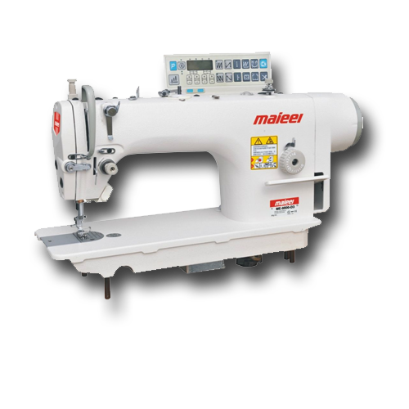
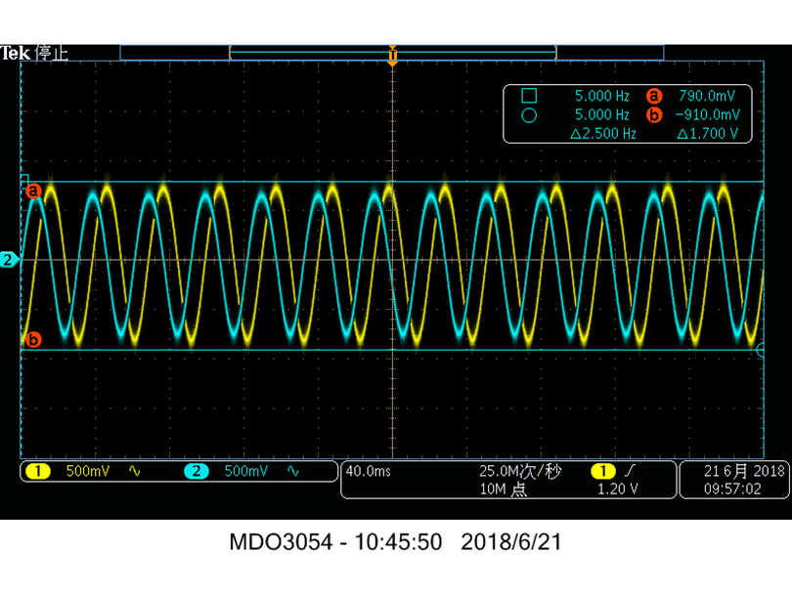
伺服电机 - 工业缝纫机控制方案介绍
简介
内容
该方案基于HC32M140系列芯片，实现三自动(抬压脚、剪线、倒缝)伺服缝纫机控制，使用磁性编码器作为位置速度的反馈元件，提高可靠性、降低成本。
磁性编码器由2个线性磁敏元件，1个开关元件组成，输出相差90度电信号sin/cos，ADC采集信号电压，通过Atan解算角度，开关元件，作为绝对零点的标定。
1 编码器零点学习
2 sin/cos编码器位置解码
3 停针位置控制
4 编码器精度约0.5度
工业缝纫机

Slide 28
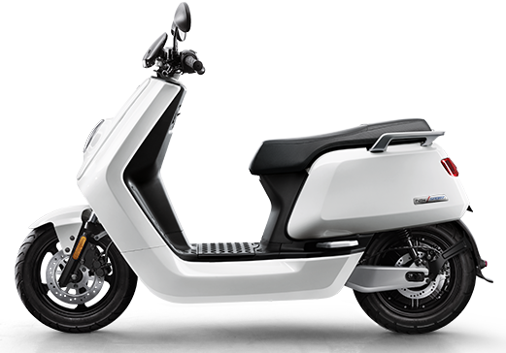
电动自行车
简介
内容
该方案基于HC32M140系列芯片，电动自行车主要由控制器、电机、车架、仪表、电池等组成，控制器是整车控制的核心部分，控制器采用矢量变频控制，具有低噪音、高效节能、转矩稳定的特点。
采用霍尔传感器作为同步信号，使用FOC方式实现正弦波驱动控制。
电机转速可对负载作出精准快速反应
效率优化
可进行位置控制
驱动电机转矩脉动小、运行平稳
应用领域
电动两轮车、电动三轮车、低速代步四轮车
市场前景
目前电动自行车年需求量大约在6500万左右
电动
自行车

Slide 29
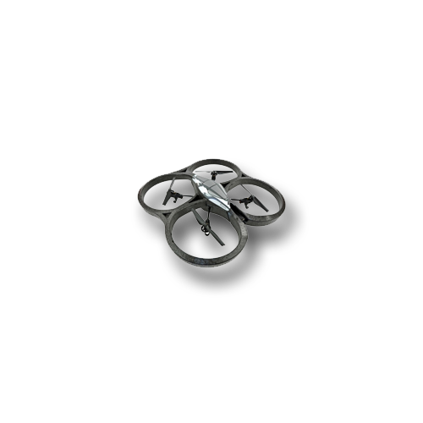
无人机应用方案
简介
内容
该方案基于HC32M140/HC32L150系列芯片，四轴无人机由飞控和遥控组成，飞控解析来自遥控的控制量信号，获取无人机当前姿态，融合控制量进行飞行姿态控制。
可调试/充电
可获取飞行姿态
PWM电机控制
定高测量
无线通信控制
MEMS传感器模块数据通信
调试运行状态显示控制)
手柄遥杆控制量信号
无
人
机

Slide 30
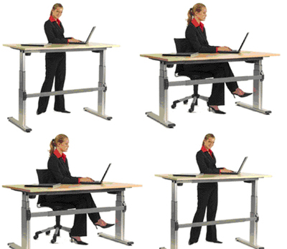
升降桌应用方案
简介：
电动升降桌由控制板、电源适配器、电机、升降桌面一体构成；其中控制板由智能控制芯片、H桥驱动电路、LED面板显示系统构建而成。
特点：
主控芯片： HC32M140
最大功率为70W左右
最大载重：40kg
载重升降速度：30mm/s
功能：
连续调节桌面高度
一键调节桌面高度
智能防撞控制
升降缓速控制
方案交付：电动升降桌控制板
设计文档：电动升降桌控制板设计规格书
应用文档：电动升降桌控制板使用说明书
30

Slide 31



